Slide 1

Kvantni križić-kružić i integracija RapidMinera s drugim programskim rješenjima
Projektni zadatak za Strojno učenje na PMF-MO 2012./2013.
Stanko Arbutina

Slide 2
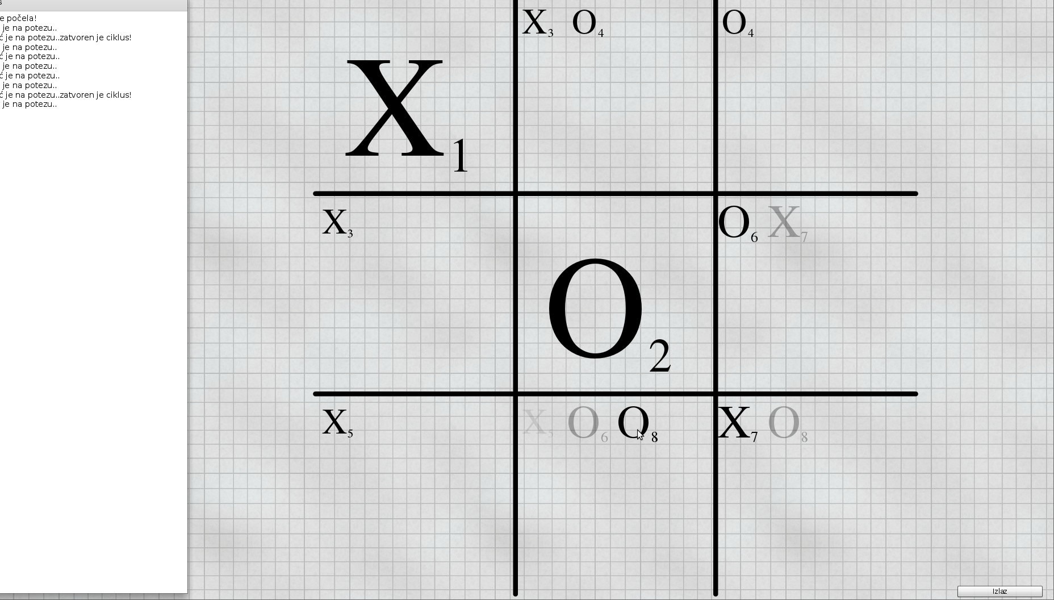
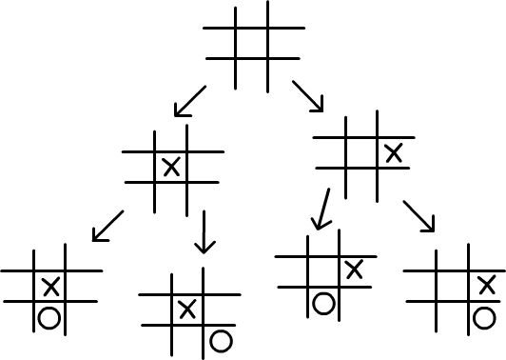
Uvod
Kvantni križić kružić – varijanta klasične igre u kojoj igramo više klasičnih igara paralelno I posebnim potezom odlučujemo koja varijanta se “stvarno dogodila”
više o igri na Wikipediji (Quantum Tic-Tac-Toe)
postojeća implementacija radi min-max s alfa-beta podrezivanjem
stablo igranja se širi eksponencijalno, te zbog toga ne možemo duboko tražiti
umjesto toga, želimo računalnog igrača učiti nekom metodom strojnog učenja
Uspješnost igranja možemo lako vidjeti (broj dobivenih partija npr.), a izvor podataka su odigrane partije

Slide 3
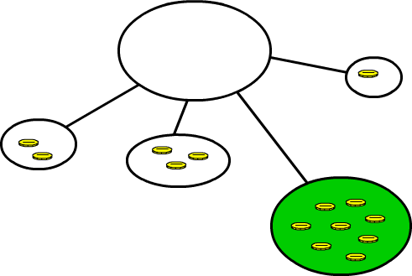
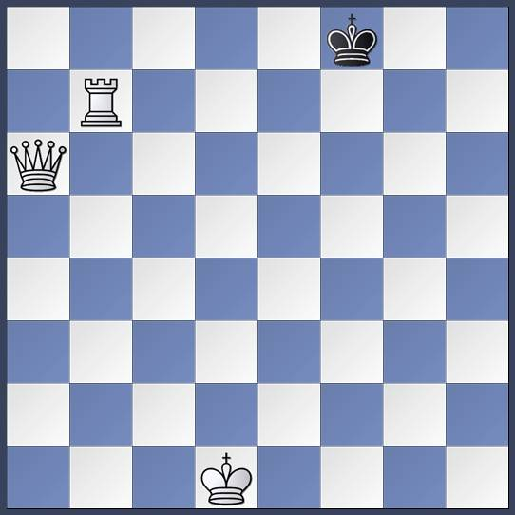
Ciljna funkcija i skup stanja
Izbor slijedećeg poteza ovisi isključivo o trenutnom stanju
učenje funkcije koja pridružuje brojčanu vrijednost određenom stanju (umjesto najboljeg slijedećeg poteza) nam daje veću fleksibilnost
f: S → ℛ, gdje je S skup svih legalnih stanja ploče, tako da f(a) <= f(b) akko {stanje a je bolje ili jednako stanju b u smislu vjerojatnosti da križić pobijedi}
uočimo da reprezentacija stanja ne mora sadržavati pozicije znakova na ploči – bilo bi idealno kada bi postojali nekakvi “definirajući atributi” - time bismo značajno smanjili domenu hipoteza
no, nemamo dovoljno znanja o igri da bi znali koji su to (i postoje li)

Slide 4
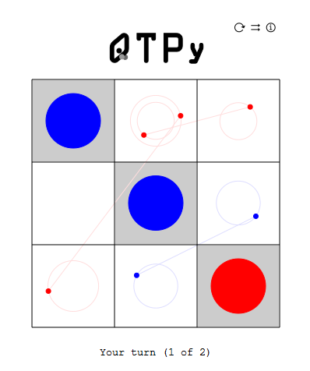
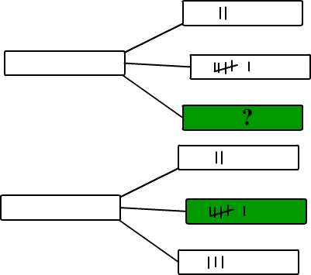
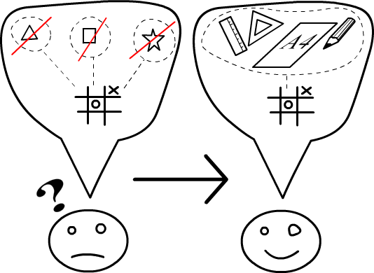
Dosadašnja istraživanja
Implementacija na http://www.qtpy.mobi/
vraća slijedeći potez, kao ulazni podatak dobiva pozicije figura na ploči
podaci su oblika [stanje, potez, odigrano, neriješeno, izgubljeno]
vraćaju se neodigrani potezi ili oni koji su najčešće sudjelovali u pobjedi
očita zamjerka je relativno slaba igra
igra i primjena strojnog učenja na nju su relativno neistraženi
nije sasvim jasno kako bi reprezentacija ciljne funkcije i prostor hipoteza trebali izgledati
umjesto fiksnog algoritma, napravit ćemo okruženje u kome relativno jednostavno možemo testirati razne metode

Slide 5
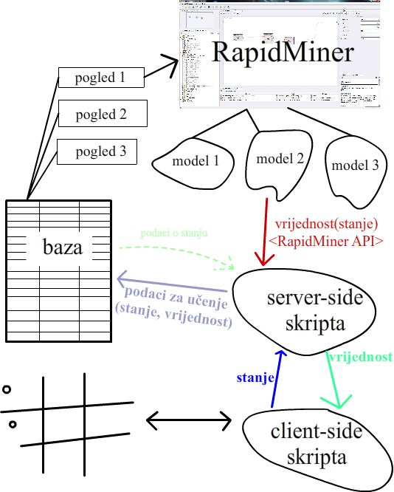
Plan istraživanja
svaki puta kada je računalni igrač na potezu, šalje serveru upite za sva stanja do kojih može doći legalnim potezom
u upitu šalje metapodatke o stanjima (fiksirane pozicije, tko je na potezu) itd.
od servera dobiva brojčanu vrijednost za svako stanje, i njegove metapodatke (koliko često je igrano npr.) – s obzirom na to odlučuje koji će potez odigrati
sa strane servera je skripta koja izvrednjava stanje pomoću nekog modela iz RapidMinera
na kraju igre se sva njena stanja spremaju u bazu (podaci za učenje)

Slide 6
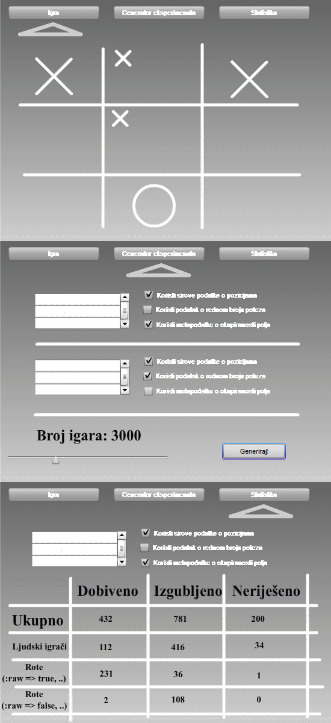
Rezultati projekta
online verzija igra u kojoj možemo igrati protiv računala (koje igra “dovoljno dobro” odn. dovoljno je jako da bude zanimljivo)
generator eksperimenata s raznim računalnim igračima I statistika
istraživanje kvantnog križić kružića i primjene metoda strojnog učenja na njega
upoznavanje RapidMiner APIa i uklapanje istog u složenije softversko okruženje
primjena metoda strojnog učenja u web aplikacijama

